Slide 1
FUNKCIJŲ DOKUMENTACIJOS PLANAS DBSIS KONTEKSTE

Slide 2
Dokumentų tvarkymo ir apskaitos taisyklėse numatyti du dokumentacijos planų tipai: Bylų dokumentacijos planas Funkcijų dokumentacijos planas Sprendimas dėl dokumentacijos plano tipo priimamas atsižvelgdamas į įstaigos informacinės sistemos funkcionalumus.
FUNKCIJŲ DOKUMENTACIJOS PLANAS

Slide 3
Funkcijų dokumentacijos plano struktūra pasirenkama tais atvejais, kai įstaigos informacinė sistema turi galimybę automatizuotai valdyti funkcijų klasifikatorių ir dokumentų priskyrimą procesams, įskaitant ir automatizuotą skaitmeninės kilmės ar suskaitmenintų dokumentų ilgalaikį išsaugojimą ir perdavimą toliau saugoti teisės aktų nustatyta tvarka. Šiuo atveju bylos nesudaromos. Dokumentai sisteminami pagal jų saugojimo terminus ir vieną ar kelis pasirinktus požymius: dokumentų rūšį, temas, sudarytojus ar subprocesus. Informacinės sistemos valdytojas, kurio sistema naudojasi ir kitos įstaigos, gali rengti bendrą (pavyzdinį) funkcijų dokumentacijos planą, kurį suderina su Lietuvos vyriausiuoju archyvaru.
FUNKCIJŲ DOKUMENTACIJOS PLANAS

Slide 4
FUNKCIJŲ DOKUMENTACIJOS PLANAS
Funkcija (veiklų grupė, kurioje vykdomi pagrindiniai įsipareigojimai siekiant įgyvendinti strateginius veiklos subjekto tikslus)
Subfunkcija (smulkesnė pagrindinės funkcijos dalis, apibūdinanti pagrindinės funkcijos vykdymo veiksmus)
Procesas (viena ar daugiau veiksmų sekų, reikalingų valdymo taisykles atitinkančiam rezultatui gauti)

Slide 5
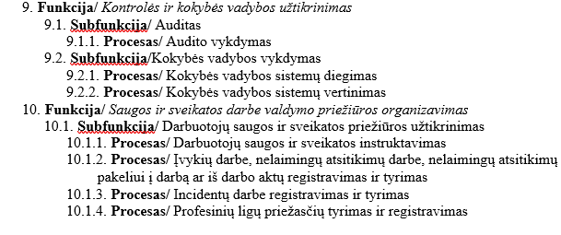
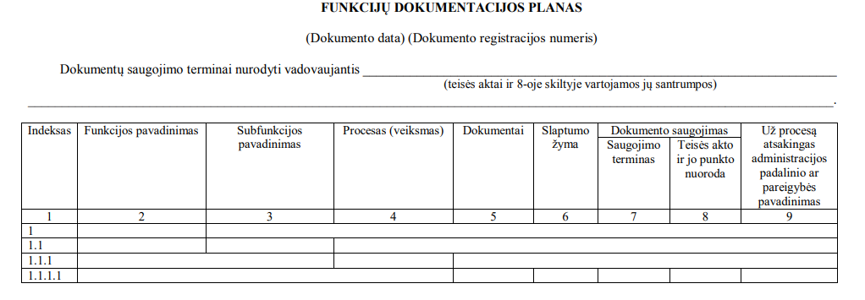
FUNKCIJŲ DOKUMENTACIJOS PLANAS

Slide 6
FUNKCIJŲ DOKUMENTACIJOS PLANAS
Bylų dokumentacijos planas
Funkcijų dokumentacijos planas
DP derinamas kasmet taikant iki šiol EAIS realizuotą DP formą
Sudaromos bylos pagal dokumentų formas, byloms suteikiamas indeksas
(įskaitant ir įrašų bylą)
Bylos tvarkomos pagal jų formas
(išskyrus mišrią bylą)
Bylos įrašomos į bylų apyrašus pagal bylų apyrašų sąrašą
Nuolat saugomos ar ilgai saugomos elektroninės bylos perduodamos į valstybės archyvus
Derinamas dokumentų naikinimo aktas, kiti apskaitos dokumentai
DP – grindžiamas funkcijų klasifikavimo schema
DP derinamas „ilgam“
Maksimaliai automatizuoti dokumentų valdymo veiksmai
Įstaiga pagal perdavimo reikalavimus sudaro struktūruotą paketą
Derinamas dokumentų naikinimo aktas, o analoginiai dokumentai perduodami pagal sąrašą ir perdavimo aktą.
Procesui priskiriami įvairių formų dokumentai
Procesas gali turėti įvairių atributų: asmens, rūšies ar kitų.

Slide 7
Dokumentus valstybės archyvams perduodančios įstaigos dokumentacijos planus 2022 metams šiemet rengia ir teikia juos derinti Elektroninio archyvo informacinės sistemos priemonėmis (naudojantis integracine sąsaja ar išoriniu EAIS portalu). Nuo 2022-01-01 įsigalioja Dokumentų tvarkymo ir apskaitos taisyklių, patvirtintų Lietuvos vyriausiojo archyvaro 2011 m. liepos 4 d. įsakymu Nr. V-118, pakeitimai, susiję su funkcijų dokumentacijos plano rengimu. Tokie reikalavimai įsigalios, kad būtų galima kurti funkcijų dokumentacijos planų rengimo infrastruktūrą DBSIS priemonėmis. Įstaigos, kurios dokumentus valdys DBSIS priemonėmis, funkcijų dokumentacijos planus minėtoje sistemoje rengs ir teiks derinti tik 2022 metų pabaigoje.
DOKUMENTACIJOS PLANŲ DERINIMO ASPEKTAI

Slide 8
2022-01-01 įsigalios Lietuvos Respublikos dokumentų ir archyvų įstatymo pakeitimo įstatymas, kuriame nustatyta nauja sąvoka: Dokumentų valdymo bendroji informacinė sistema (DBSIS) – „valstybės informacinė sistema, skirta valstybės ir savivaldybių institucijų, įstaigų ir įmonių dokumentams ir informacijai valdyti“. Taip pat numatyta, kad „Lietuvos Respublikos Vyriausybės patvirtintame sąraše nurodytos valstybės ir savivaldybių institucijos, įstaigos ir įmonės dokumentus valdo naudodamos Dokumentų valdymo bendrąją informacinę sistemą“ (detalesnė informacija: https://www.e-tar.lt/portal/lt/legalAct/85cb7f203ede11eb8d9fe110e148c770) Įstaigos, kurios numatoma naudosis DBSIS, yra nurodytos Valstybės ir savivaldybių institucijų, įstaigų ir įmonių, naudojančių dokumentų valdymo bendrąją informacinę sistemą, sąraše, numatytame tvirtinti Lietuvos Respublikos Vyriausybės nutarimu (TAIS, Nr. 21-27308 (nutarimo priedas).
DOKUMENTŲ IR ARCHYVŲ ĮSTATYMO PAKEITIMAS

Slide 9
Lietuvos Respublikos dokumentų ir archyvų įstatymo pakeitimo projektas: siekiama sudaryti galimybes valstybės archyvas perimti dokumentiniam paveldui reikšmingus IS duomenis; atsisakyti išimties, kad valstybės archyvams perduodami ilgai saugomi elektroniniai dokumentai. Elektroninių dokumentų perdavimo taisyklių pakeitimo projektas: įstaigos valstybės archyvams galės perduoti (paketais) suskaitmenintus ir skaitmeninės kilmės dokumentus (ne tik ADOC formatu, bet ir kitais formatais); peržiūrimas reikalavimas dėl elektroninių dokumentų pasirašymo XAdES-X-L parašu; reikalavimai bus susieti su bylų ir procesams priskirtų dokumentų (DBSIS aspektas) perėmimu. Lietuvos vyriausiojo archyvaro teisės aktų, kuriuos įtakos DBSIS veikimo pradžia, projektai (dėl apskaitos dokumentų derinimo DBSIS priemonėmis ir MIME tipo žymens valdymo).
KITI ŽINOTINI ASPEKTAI

Slide 10
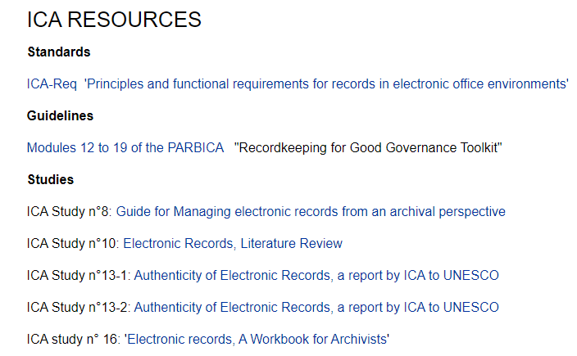
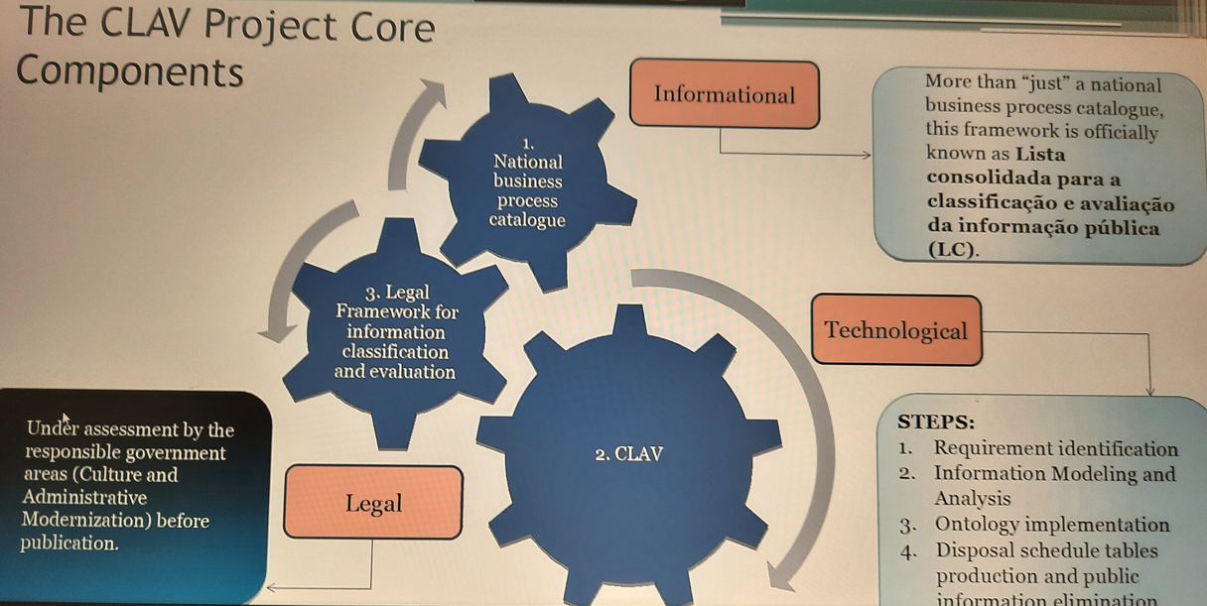
Klausimai

